Slide 1
Melhoria da Detecção e Prevenção do Câncer de Colo de Útero e de Mama na UBS Parque das Dunas, Natal, RN.
Yadelis Guerra Ramirez
Orientadora: Sabiny Pedreira Ribeiro
Natal, 2015

Slide 2
Introdução
O câncer de mama é o segundo tipo mais frequente de câncer no mundo, e o mais comum entre as mulheres. Ele é seguido pelo câncer de colo de útero, o segundo que mais aparece na população feminina, e que constitui a quarta causa de morte de mulheres por câncer no Brasil
Segundo o INCA, em Natal (RN), o ano 2014 timos 240 mulheres com câncer de mama o que representou um 54,07 % e 80 mulheres com câncer de colo de útero para um 19,04 % sendo a taxa de incidência para câncer de mama a mais elevadas de todos os tipos de canceres na capital potiguar.
Portal Brasil 2011, INCA 2014

Slide 3
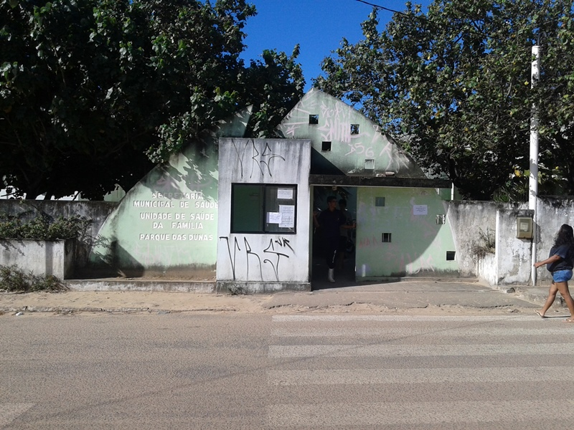
ESF Parque das Dunas, Natal (RN)
Município – Natal– RN
População (IBGE, 2010):869.956 habitantes
53% sexo Feminino;
IDH: 0,73 (alto);
71% (idade de 15 e 64 anos)
38 ESF e 18 tradicionais (3 mistas).
ESF Parque das Dunas;
Localização: Urbana;
3 equipes;
População da área de abrangência 8.748 :

Slide 4
Por que escolher a ação programática melhora da atenção à saúde da mulher para prevenção do câncer
Cobertura da aço programática ao inicio praticamente zero para as duas ações
Registros praticamente inexistentes; sobre todo para prevenção de câncer de mama
Sem grupos de educação, prevenção e promoção à saúde;
Necessidade de participação de toda a equipe para ofertar atenção e assistência mais qualificadas;
Necessidade de capacitar a equipe de acordo com os protocolos oficiais do Ministério da Saúde;

Slide 5
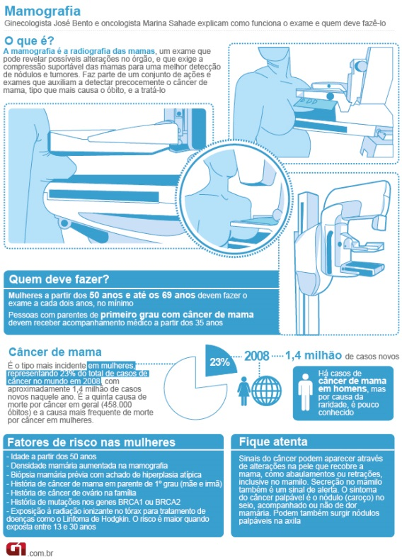
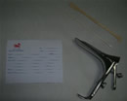
Objetivo Geral
Melhorar a atenção à saúde da mulher para prevenção do câncer de colo de útero e mama na USF Parque das Dunas, Natal, RN.

Slide 6
Objetivos Específicos
1-Ampliar a cobertura de da detecção precoce de câncer de mama e colo de útero.
2- Melhorar a qualidade do atendimento das mulheres
3- Melhorar a adesão na Prevenção de Câncer de Colo de Útero e Controle de Câncer de Mama.
4- Melhorar o registro das informações
5- Avaliar o risco do Câncer de Colo de Útero e Controle de Câncer de Mama.
6- Promover a Prevenção de Câncer de Colo de Útero e Controle de Câncer de Mama.

Slide 7
Metodologia
Uso da Ficha Espelho, Planilha de Coleta de Dados, Panfletos do Ministério da Saúde e uso de Protocolos Oficiais;
Convite à participação dos membros da equipe;
Controle e monitoramento (registro) das atividades;
Realização de grupos para educação, prevenção e promoção (palestras, conversas);
Qualificação da atenção e assistência ( exames).
Intervenção – Novembro 2014 até março de 2015

Slide 8
Metas, estimativas, Objetivos e Resultados
Objetivo 1-Ampliar a cobertura de da detecção precoce de câncer de mama e colo de útero.
PréIntervenção:0
Meta: 50%;
Mês 1: 107
Mês 2: 207
Mês 3: 280
Mês 4: 350
Dificuldades
Cobertura do programa de prevenção do câncer de colo de útero

Slide 9
Objetivo 1-Ampliar a cobertura de da detecção precoce de câncer de mama e colo de útero.
Pré-Intervenção:0%
Meta: 50%;
Mês 1: 15
Mês 2: 46
Mês 3: 83
Mês 4: 96
Cobertura do programa de prevenção do câncer de colo de útero

Slide 10
Objetivo 2- melhorar a qualidade do atendimento mulheres
PréIntervenção:0%
Meta: 100%;
Mês 1: 85
Mês 2: 359
Mês 3: 359
Mês 4: 359

Slide 11
Objetivo 3-melhorar a adesão na Prevenção de Câncer de Colo de Útero e Controle de Câncer de Mama.
Meta 3.1: Buscar mulheres faltosas com exames de mamografia ou citopatogico alterado.
Durante a intervenção tivemos apenas 5 mulheres com exame citopatológico alterados na faixa etária entre 25 e 64 anos de idade e nenhuma mulher com a mamografia alterada. Destas 5 mulheres com CP alterado, todas estão sendo acompanhadas pela equipe na unidade, não apresentando nenhuma falta nesses quatro meses de intervenção. Dessa forma, não foi necessário realiza a busca ativa das mulheres com exames alterados, permanecendo, estes quatro indicadores, zerados ao longo dos quatro meses.

Slide 12
Objetico 4- Melhorar o registro das informações .Registro adequado de exame ciopatologico
Mês 1: C 129
RA:124
Mês 2: C:243
RA:218
Mês 3: C:290
RA:216
Mês 4: C:359
RA:359

Slide 13
Objetivo 4-Melhorar o registro das informações .Registro adequado de mamografia
Mês 1: C 45
RA:15
Mês 2: C:96
RA:47
Mês 3: C:123
RA:94
Mês 4: C:136
RA:136

Slide 14
Objetivo 5-Avaliar o risco do Câncer de Colo de Útero e Controle de Câncer de Mama.
Das 359 mulheres na faixa etária entre 25 e 64 anos, foi realizada a pesquisa para sinais de alerta em todas elas, sendo 129 no primeiro mês, 243 no segundo e 316 no terceiro, alcançando 100%.
Para o câncer de mama, também conseguimos atingir a meta 100% das mulheres entre 50 e 69 anos de idades com avaliação do risco para câncer de mama nos quatro meses da intervenção, sendo 45 mulheres no primeiro mês, 96 no segundo mês, 123 mulheres no terceiro e 136 no quarto mês.

Slide 15
Objetivo 6- Promover a Prevenção de Câncer de Colo de Útero e Controle de Câncer de Mama.
Conseguimos orientar 100% das mulheres cadastradas na intervenção na faixa etária entre 25-69 anos sobre DSTs e prevenção de rico do câncer de colo de útero e de mama nos quatro meses da intervenção, o seja, um total de 359 mulheres.

Slide 16
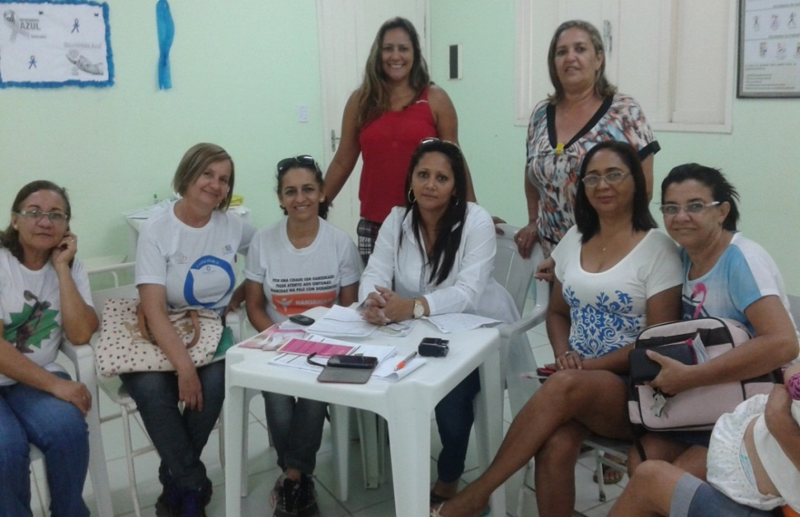
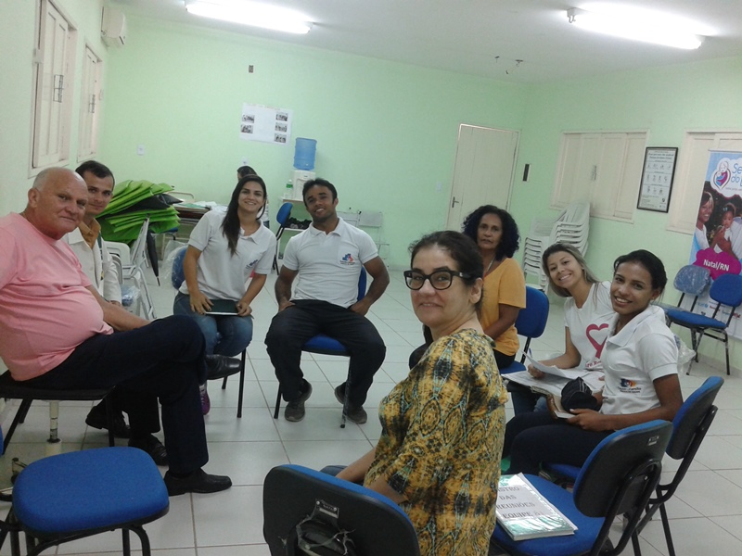
Atividades desenvolvidas durante a INTERVENÇÃO

Slide 17
Discussão
Importância para a equipe, serviço e comunidade
Capacitação (ACS) e Qualificação;
Fortalecimento do trabalho em equipe;
Organização e Satisfação;
Reestruturação do sistema de Registro;
Reorganização do Acolhimento;
Visitas domiciliares;

Slide 18
Discussão
A intervenção será incorporada a rotina dos serviços
graças a conscientização dos membros da equipe;
a ajuda dos gestores
participação direta de nossa comunidade.
da consulta.

Slide 19
Reflexão Crítica
Trabalho em equipe;
Capacitação continuada;
Participação ativa da comunidade;
Prevenção e promoção em saúde
Desenvolvimento profissional e pessoal;
Melhora nos serviços de saúde
;
Capacitação continuada;
Participação ativa da comunidade;
Prevenção e promoção em saúde
Desenvolvimento profissional e pessoal;
Melhora nos serviços de saúde
ção ativa da comunidade;
Prevenção e promoção em saúde
Desenvolvimento profissional e pessoal;
Melhora nos serviços de saúde

Slide 20
OBRIGADA

